Slide 1
Pertemuan 14 Metnum
Mencari luas bidang ➔ integrasi
Bilqis

Slide 2
Integrasi
Trapesium
Trapesium segmen berganda
Simpson 1/3
Simpson 1/3 segmen berganda
Simpson 3/8
Integral Reimann
Integrasi Gauss

Slide 3
Metode Integral Reimann

Slide 4
Algoritma Metode Integral Reimann:
Membagi menjadi beberapa persegi panjang
Lebar segmen sama ➔ h
Menghitung luas persegi panjang pada setiap segmen
Hitung h=(b-a)/N
Hitung

Slide 5
Metode Integral Reimann
Luas keseluruhan adalah jumlah Li dan dituliskan :
Dimana
Didapat

Slide 6
Contoh
L =
Hitung luas yang dibatasi y = x² dan sumbu x untuk range x = [0,1]

Slide 7
Contoh
Dengan mengambil h=0.1 maka diperoleh tabel :
Secara kalkulus :
Terdapat kesalahan Et = |0,333-0,285|/0,333 x 100%
= 14,41 %

Slide 8
Algoritma Integrasi Gauss dengan 2 titik
Definisikan fungsi f(x)
Tentukan batas bawah (a) dan batas atas integrasi (b)
Hitung nilai konversi variabel :
Tentukan fungsi g(u) dengan:
Hitung

Slide 9
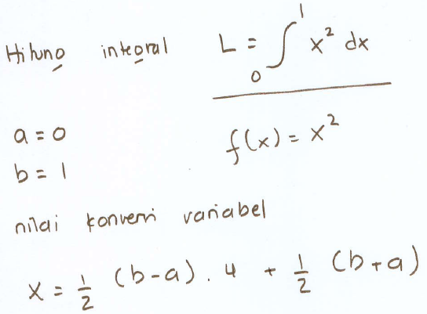

Slide 10
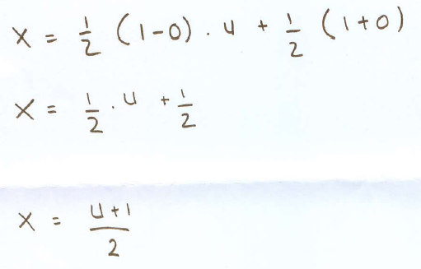

Slide 11
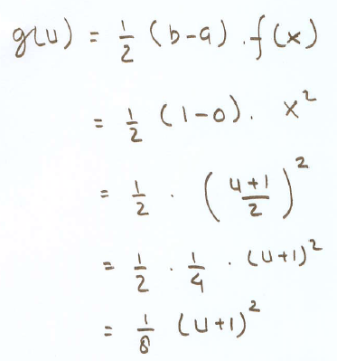

Slide 12
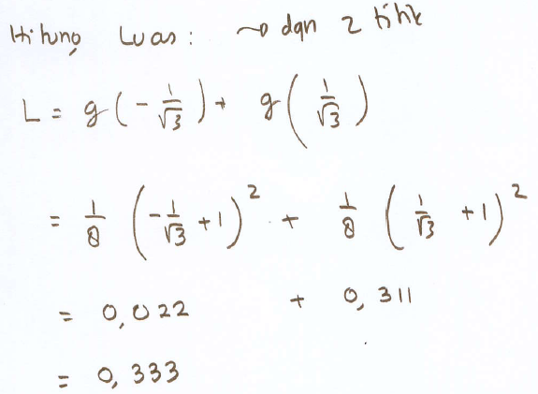

Slide 13
Contoh Soal

Slide 14
Algoritma Integrasi Gauss Dengan 3 Titik

Slide 15
